Slide 1
Spraševanje po asih
Lekcija 10

Slide 2
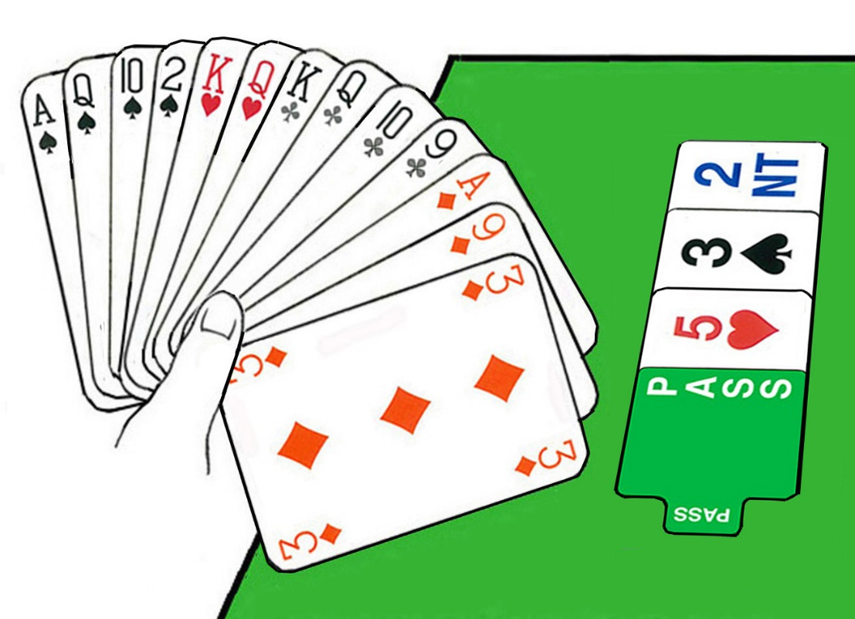
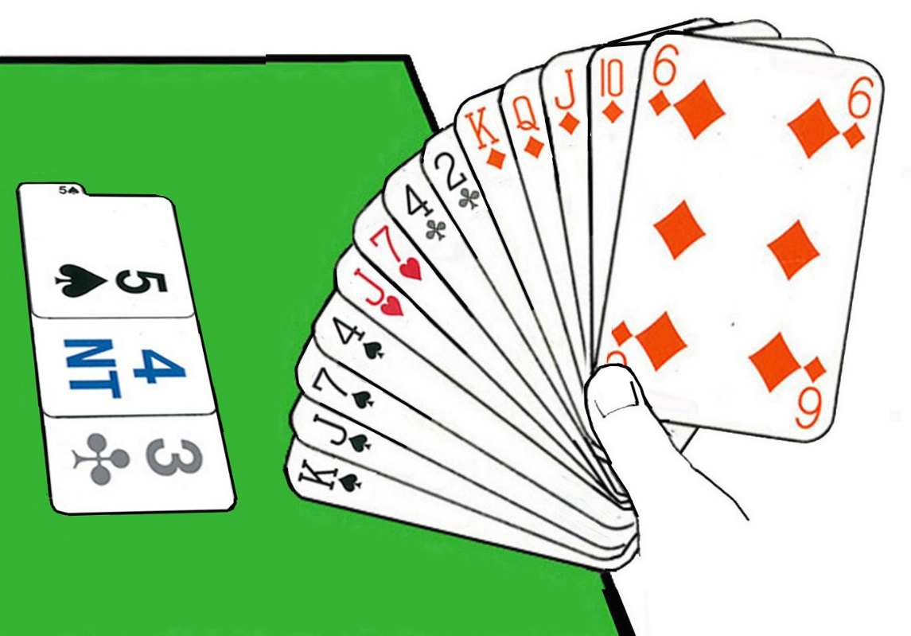
Blackwood 4NT
Odgovori na 4NT
0 ali 4 asi
5
1 as
5
2 asa
5
3 asi
5
Manjkata 2 asa!

Slide 3
Primer
Odpiralec
Odzivalec
3
K864
AQJ72
AQ9
AQ96
QJT72
K8
K4
1
1
4+ karte v srcu, 6+ točk
3+ karte v kari, 12+ točk
3
4NT
4+ karte v srcu, 15-17 točk
blackwood 4 NT
5
6
končni kontrakt
2 asa
Pass

Slide 4
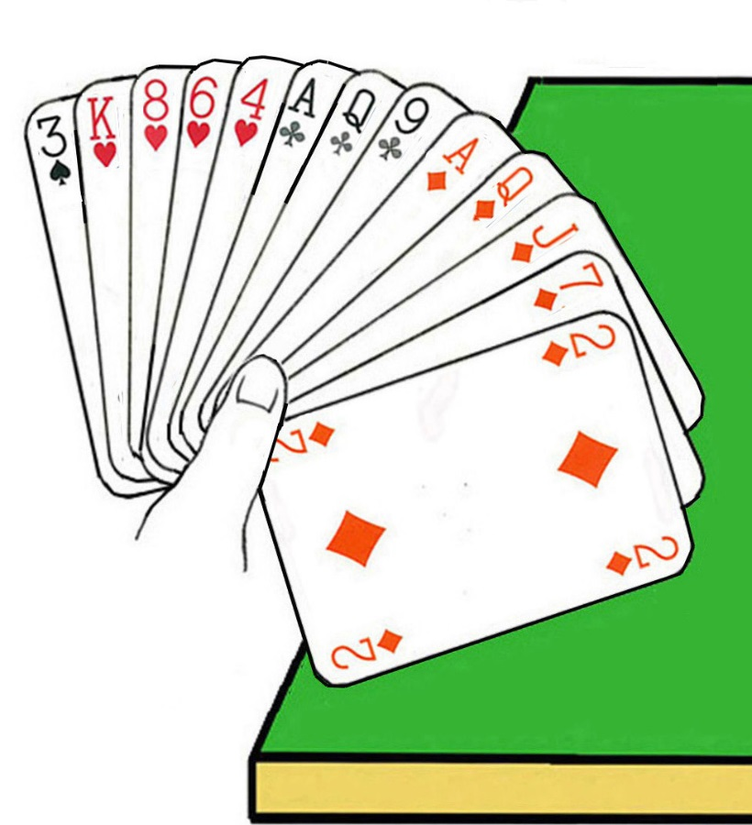
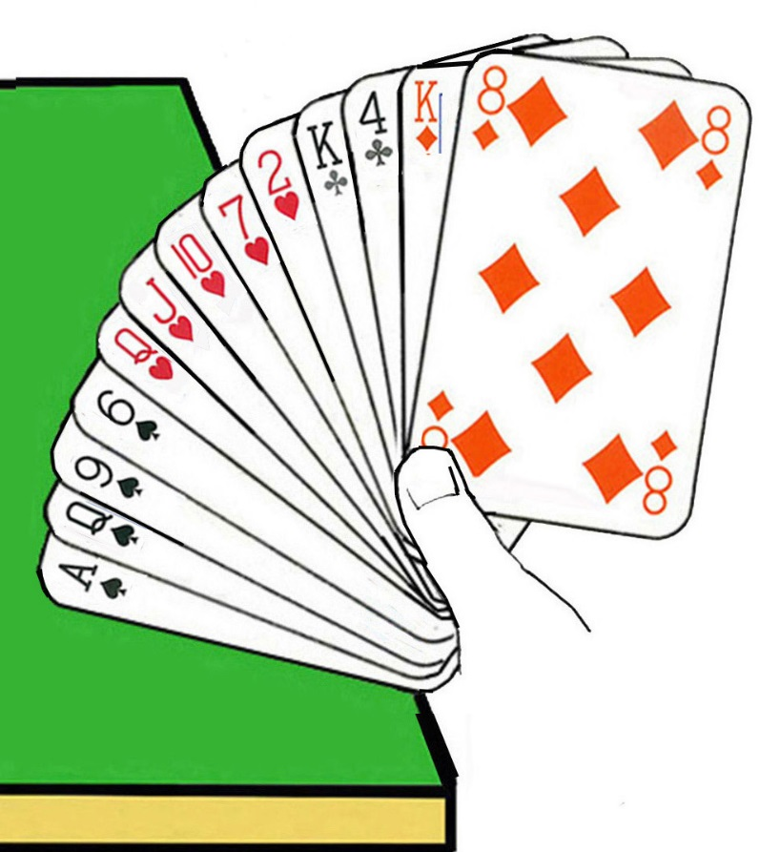
Primer
1
1
3
4NT
5
6
Pass
1♦: 3+ karte v kari, 12+ točk
1♥: 4+ karte v srcu, 6+ točk
3♥: 4+ kart v srcu in 5+ kart v kari, 15–17 točk
4 NT: blackwood
5♥: 2 asa
6♥: manjka en as

Slide 5
Primer
Odpiralec
Odzivalec
AQT2
KQ
A93
KQT9
KJ74
J7
KQJT6
42
3
uravnoteženo, 20–21 točk
stayman, 6+ točk
2NT
3
4NT
4+ karte v piku
blackwood
5
5
manjkata 2 asa
2 asa
Pass

Slide 6
Blackwood 5NT
Odpiralec
Odzivalec
KQJ874
AK
AQ92
A
A93
8543
K6
K765
2
2
22+ točk
čakam …
2
3
vsaj trikartna podpora, 6+ točk
5+ kart v piku
4NT
5
1 as
blackwood 4NT – koliko asev?
blackwood 5NT – koliko kraljev?
5NT
6
2 kralja
veliki slam!
7
Pass

Slide 7
Povzetek 10. lekcije
Odgovori na blackwood 4 NT
0 ali 4 asi
5
1 as
5
2 asa
5
3 asi
5
Odgovori na blackwood 5 NT
0 ali 4 kralji
6
1 kralj
Pozor! Po kraljih lahko vprašamo le, kadar imamo vse ase in želimo igrati veliki slam.
6
2 kralja
6
3 kralji
6

